Slide 1

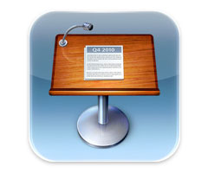


Présentations électroniques : Logiciels
ouvert
propriétaire
OpenOffice
Impress
Latex
BEAMER
Apply
KeyNote
Microsoft
PowerPoint

